Slide 1
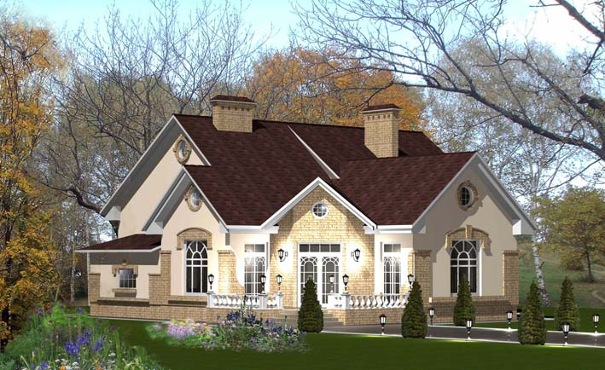
ПРАВИЛА ПОДСЧЕТА ОСНОВНЫХ ОБЬЕМНО ПЛАНИРОВОЧНЫХ ПАРАМЕТРОВ КВАРТИР И ЖИЛЫХ ЗДАНИЙ
предназначена для использования на уроках по МДК02.02«Учет и контроль технологических процессов» для специальности 08.02.01 «Строительство и эксплуатация зданий и сооружений» гр. СЗ-31и СЗ-32
преподаватель Недильская И.И.

Slide 2
Цель урока: ознакомить студентов с темой «ПРАВИЛА ПОДСЧЕТА ОСНОВНЫХ ОБЬЕМНО ПЛАНИРОВОЧНЫХ ПАРАМЕТРОВ КВАРТИР И ЖИЛЫХ ЗДАНИЙ».
Задачи урока: изучить основные понятия по ПРАВИЛАМ ПОДСЧЕТА ОСНОВНЫХ ОБЬЕМНО ПЛАНИРОВОЧНЫХ ПАРАМЕТРОВ КВАРТИР И ЖИЛЫХ ЗДАНИЙ.
Закрепить материал с помощью контрольных вопросов.
Привить интерес к дисциплине и специальности

Slide 3
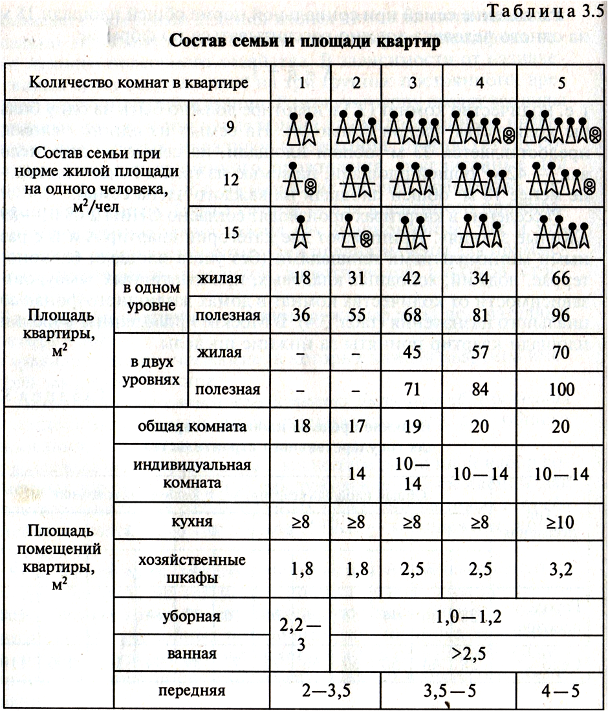
В табл. 3.5 приведены нормативные площади квартир в зависимости от состава семьи и нормы жилой площади на одного человека в домах различной планировки.
Планировка квартир отличается в первую очередь количеством комнат и размерами общей площади, состоящей из жилой и подсобной. Тип квартиры определяется численным составом семьи и расчетной нормой общей площади на одного члена семьи. В городской застройке наибольшее распространение получили 1-, 2-,3- и 4-комнатные

Slide 4
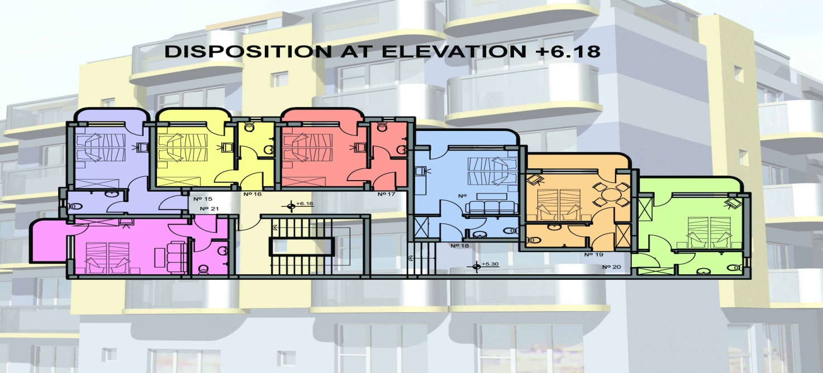
Правила подсчета основных объемно – планировочных параметров квартир и жилых зданий.
Площадь квартир следует определять как сумму площадей жилых комнат и подсобных помещений без учета лоджий, балконов, веранд, террас, холодных кладовок и тамбуров.

Slide 5
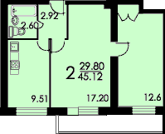
Двухкомнатные квартиры предназначены для заселения семей из двух-трех человек. Они могут иметь планировку с изолированными или смежными комнатами. Санитарный узел, как правило, раздельный. Большую комнату используют как гостиную, меньшую — как спальню.

Slide 6
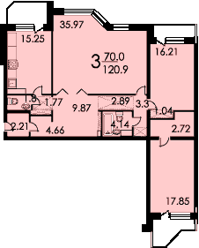
Общая площадь квартиры – это суммарная площадь жилых и подсобных помещений. Общая площадь квартиры определяется как сумма площадей ее помещений, встроенных шкафов, а также лоджий, балконов, веранд, террас и холодных кладовых, подсчитываемых со следующими понижающими коэффициент: для лоджий – 0,5 , для балконов и террас – 0,3 , для веранд и холодных кладовых – 1,0.

Slide 7
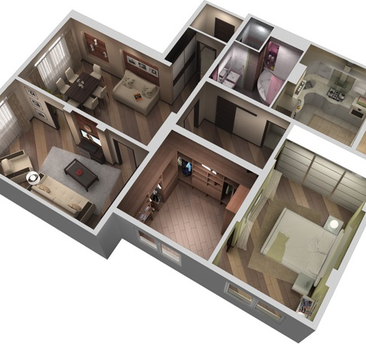
Площадь помещений жилых зданий следует определять по их размерам, измеряемых между отдельными поверхностями стен и перегородок на уровне пола ( без учета).

Slide 8
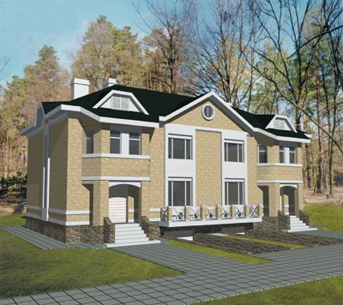
Общую площадь квартир жилого здания следует определять как сумму общих площадей квартир этого здания. Площадь подполья для проветривания зданий, чердаков, технического подполья (технического этажа) , внеквартирных коммуникаций, а также тамбуров, лестничных клеток, лифтовых и других шахт, портиков, крылец, наружных открытых лестничных клеток в общую площадь зданий не включаются.

Slide 9
Площадь жилого здания следует определять как сумму площадей этажей здания, измеренных в пределах внутренних поверхностей наружных стен, а также площадей балконов и лоджий. Площадь лестничных клеток, лифтовых и других шахт включается в площадь этажа с учетом их площадей на уровне данного этажа. Площадь чердаков и хозяйственного подполья в площадь здания не включается.

Slide 10
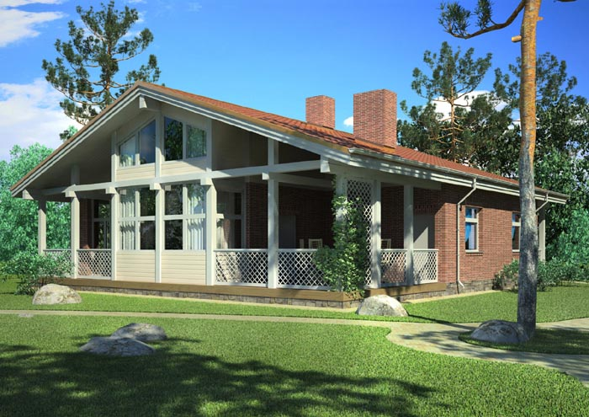
Площадь застройки здания определяется как площадь горизонтального сечения по внешнему обводу здания на уровне цоколя, включая вступающие части.
Строительный объем жилого здания определяется как сумма строительного объема выше отметки (подземная часть).

Slide 11
Объем мансардного этажа равен произведению площади горизонтального сечения мансарды по внешнему обводу стен в уровне пола на высоту от пола мансарды до верха чердачного перекрытия. При криволинейном очертании перекрытия мансарды следует принимать ее среднюю высоту.
Объем подвала или полуподвала определяют умножением площади горизонтального сечения подвала в уровне первого этажа выше цоколя на высоту, измеренную от уровня чистого пола до уровня чистого пола первого этажа.

Slide 12
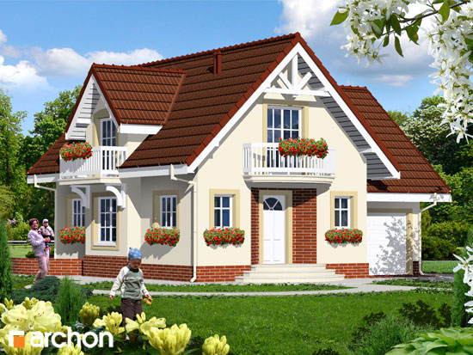

Slide 13
Жилые дома усадебного типа
Малоэтажные индивидуальные жилые дома с приквартирными участками называют домами усадебного типа. Их подразделяют на одно- и двухквартирные. Усадебные дома наиболее полно отвечают потребностям быта сельского жителя. Основным преимуществом усадебного дома является непосредственная связь с приусадебным участком и хозяйственными помещениями, что объединяет их в единое целое, т.е. жилище.
Усадебные жилые дома распространены в сельских поселениях и малых городах. В последнее время разрешено строительство усадебных домов и в больших городах на специально выделенных участках для коттеджной застройки.

Slide 14
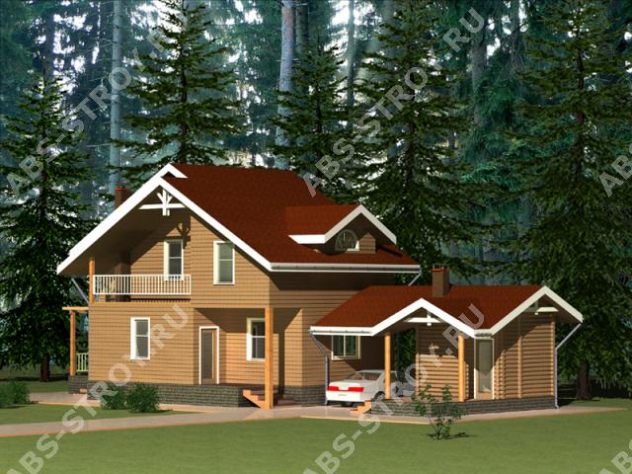

Slide 15
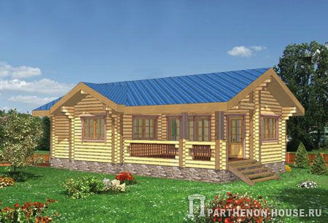
Одноквартирные усадебные дома
По архитектурно – планировочным приемам одноквартирные дома подразделяют на три типа:
- одноэтажные
- мансардные
- двухэтажные с квартирами в двух уровнях.

Slide 16
В одноквартирном доме всю площадь можно условно разделить на три группы: жилую, хозяйственную и коммуникационную. В жилую группу включают общую комнату(гостиную), спальни, детские, комнаты для интеллектуальной работы. К хозяйственной относят чистую кухню (для приготовления пищи), кормокухню, кладовые для продуктов и сезонной одежды, гараж, мастерскую и т.д. Коммуникационная группа помещений включает входную зону (тамбур, переднюю), коридоры, холл, лестницы.

Slide 17
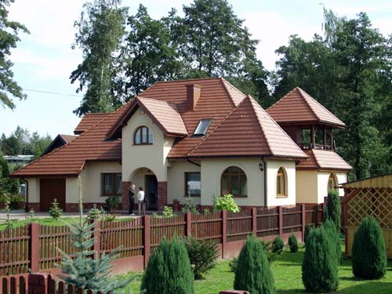
Мансардный усадебный одноквартирный дом – дом с мансардным этажом, расположенным в чердачном пространстве, фасад которого полностью или частично образован поверхностью наклонной или ломаной крыши с уклоном не менее 45⁰.

Slide 18
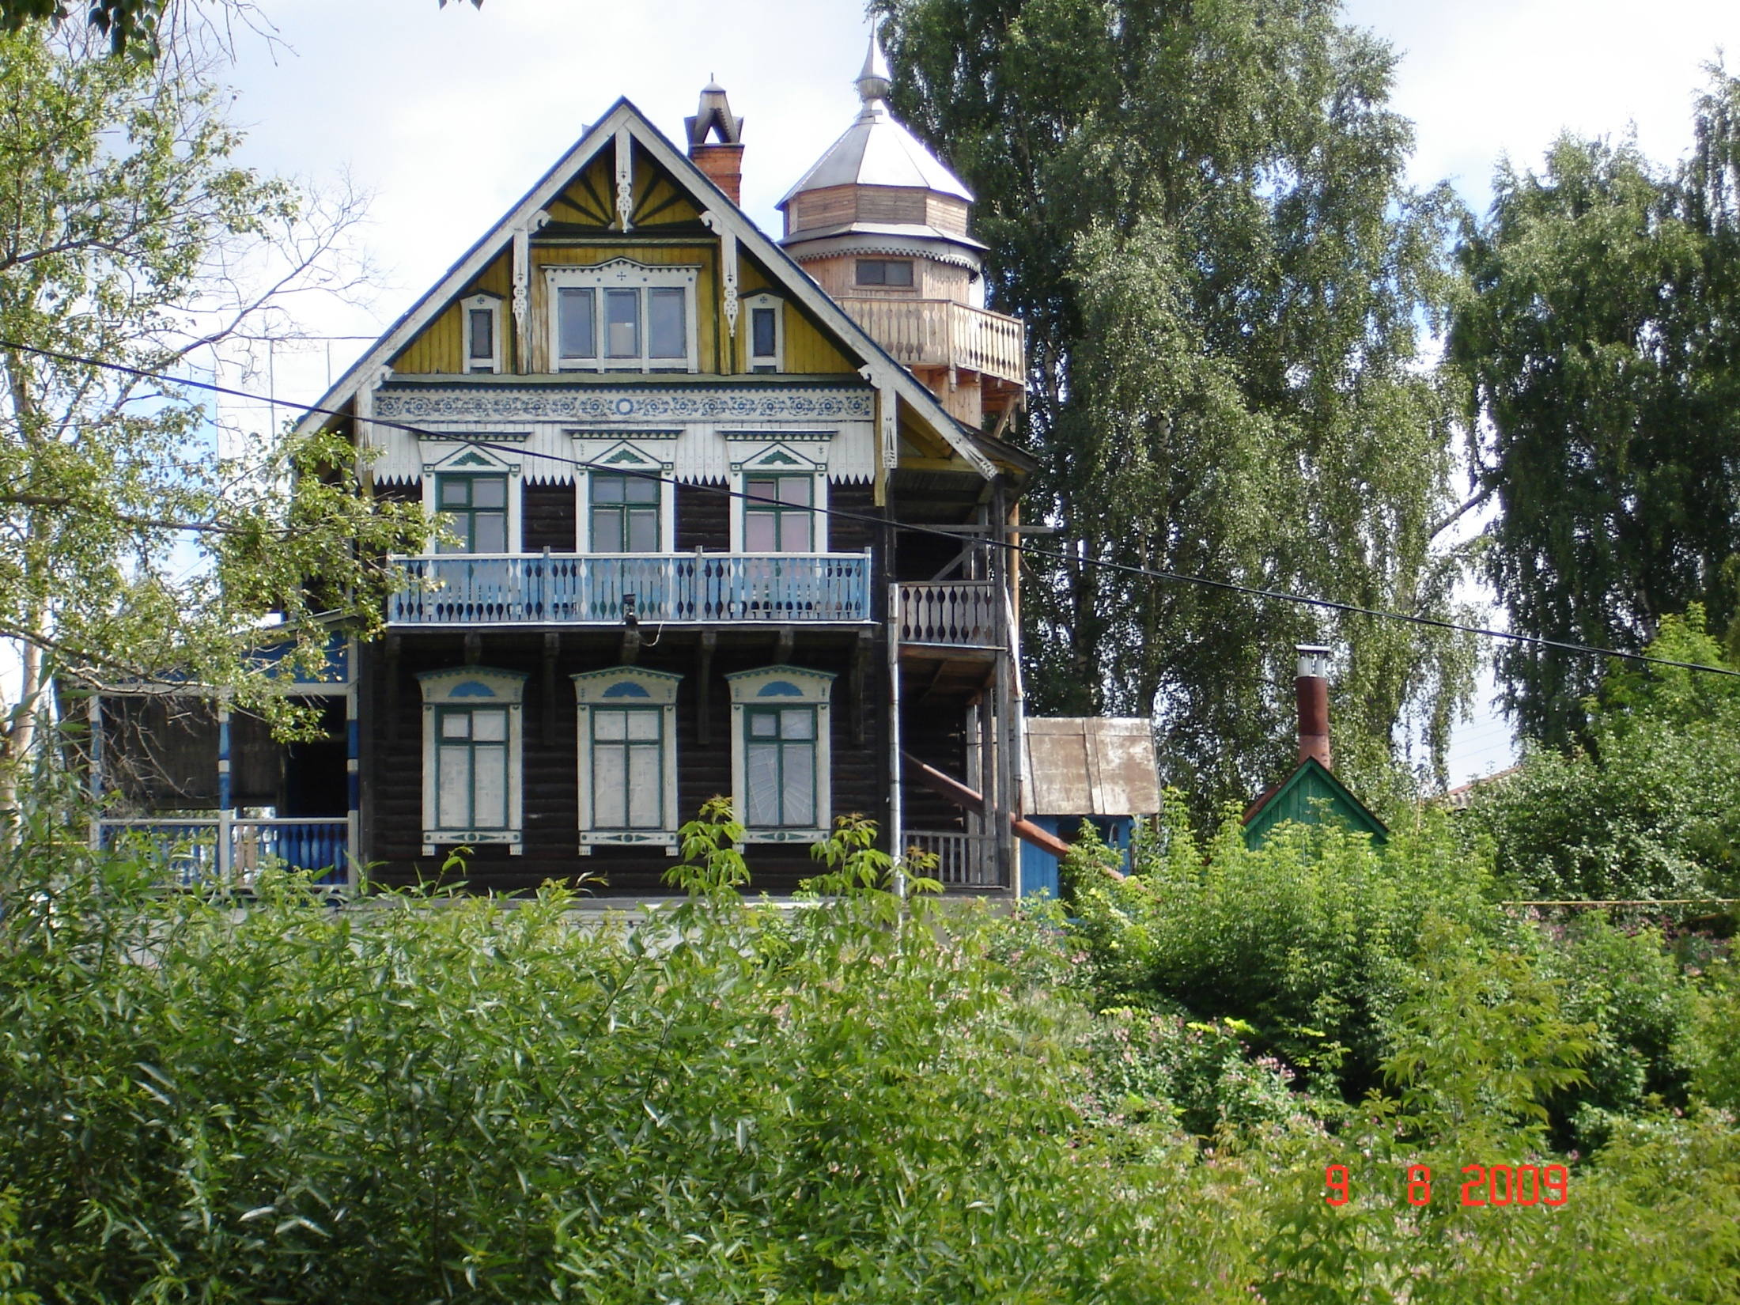
Одноквартирные дома с квартирами в двух или трех уровнях, а также с эксплуатируемым цокольным этажом называют коттеджами. Главное преимущество дома такого типа заключается в архитектурно – планировочной компактности площади застройки и четкости изоляции основных зон – жилой (2 этаж) и хозяйственной (1 этаж).

Slide 19
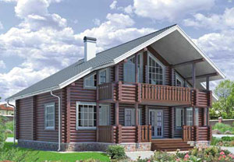
Одноквартирные дома имеют три варианта внутреннего благоустройства: 1) упрощенная система (печное отопление, люфтклозет); 2) местная система водопровода, канализации, водяного отопления; 3) централизованная система инженерных коммуникаций.

Slide 20
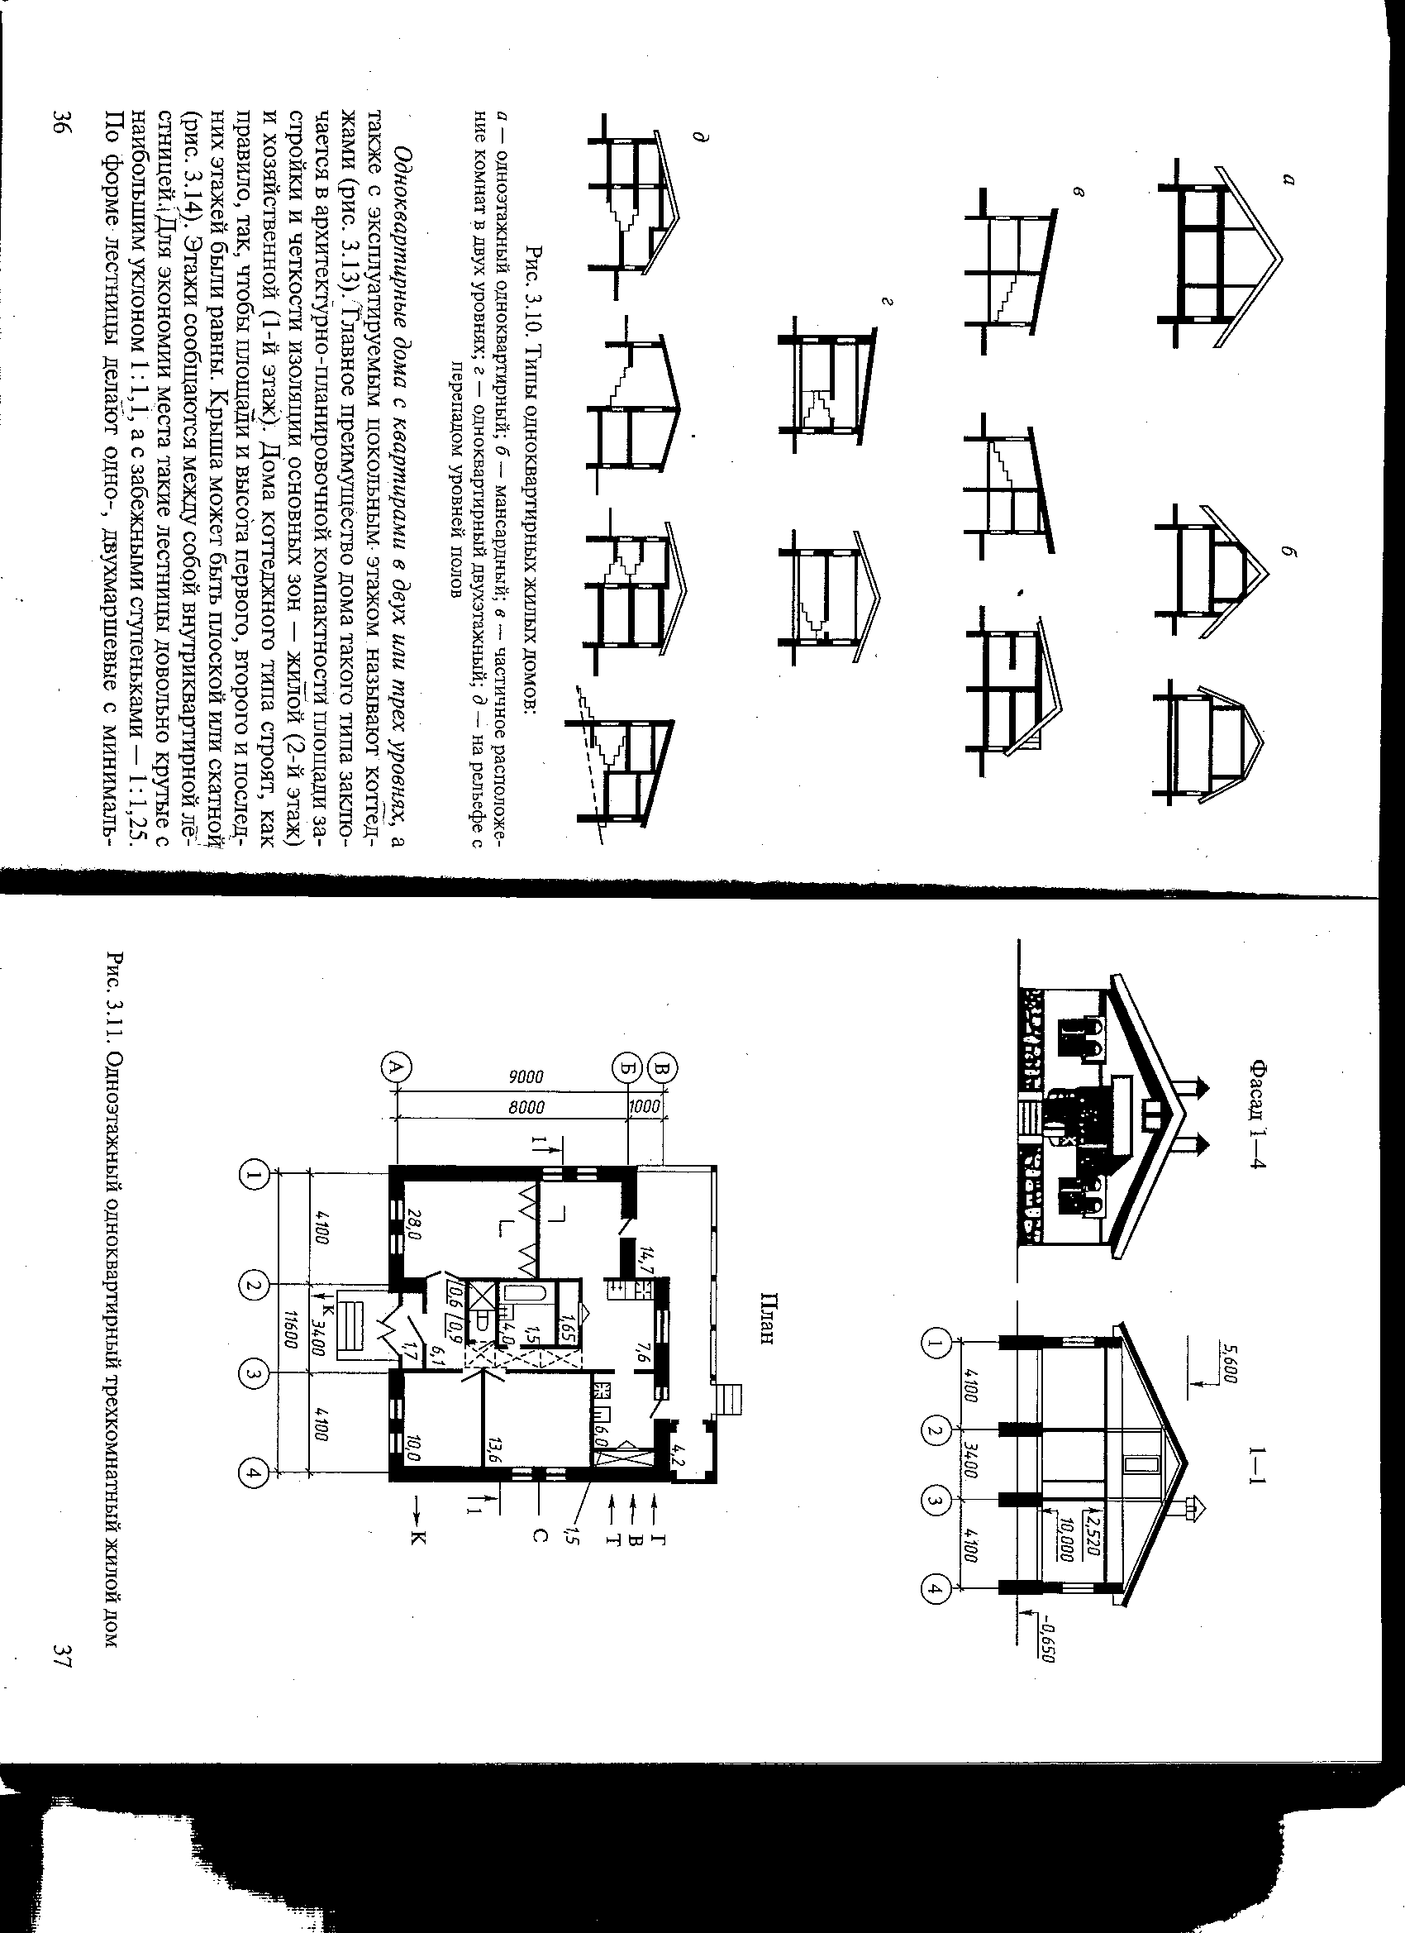

Slide 21
Двухквартирные усадебные дома
Двухквартирные усадебные дома (спаренные) представляют собой блок, состоящий из двух изолированных квартир, имеющих одну общую стену и объединенных одной крышей. У такого дома ряд преимуществ перед одноквартирными: меньше периметр наружных стен, меньше расход топлива на отопление, наличие блокировки инженерного оборудования, меньше ширина участка, что, в свою очередь, сокращает общую длину улицы и всех коммуникаций.

Slide 23
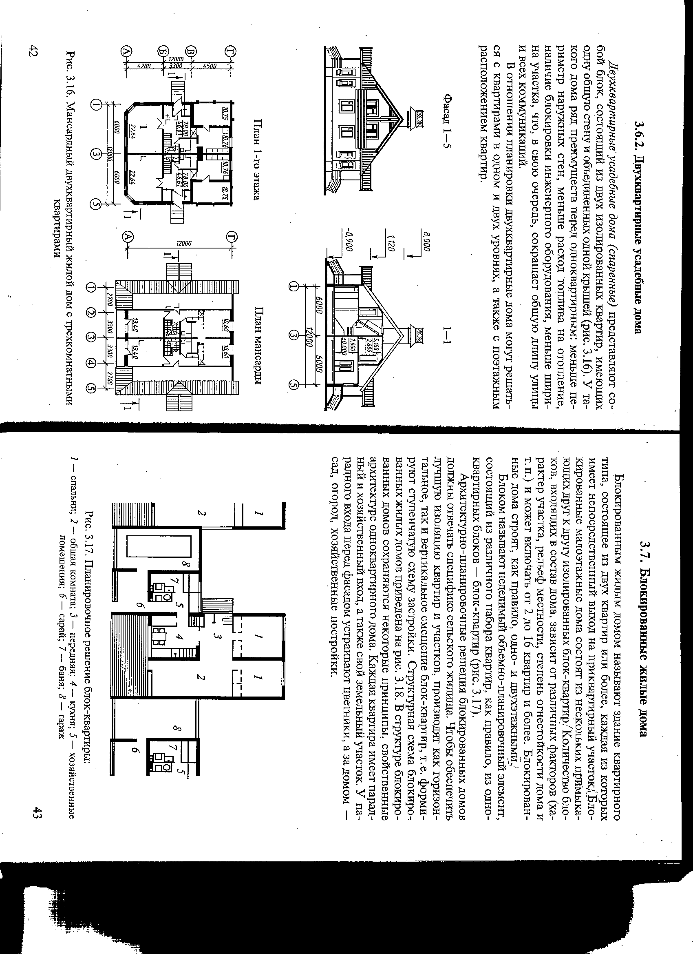

Slide 24
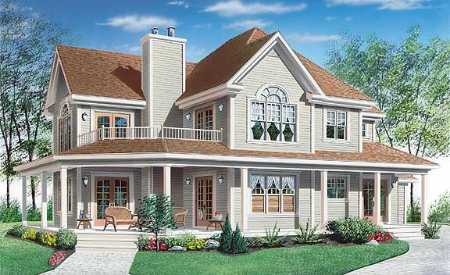

Slide 26
контрольные вопросы
1.Площадь квартир определяют как-?
2. Общая площадь квартиры – это…
3. Площадь помещений жилых зданий следует определять …?
4. Общую площадь квартир жилого здания
5. Площадь жилого здания следует определять как …
6. Площадь застройки здания определяется как…
7. Объем мансардного этажа равен …..
8.Объем подвала или полуподвала определяют как….
9. Домами усадебного типа называют…?
10. По архитектурно – планировочным приемам одноквартирные дома подразделяют на три типа…
11. В одноквартирном доме всю площадь можно условно разделить на три группы…

Slide 27
Список используемой литературы
http://www.rfclimat.ru/htm/vent_tp.htm
https://ru.wikipedia.org/wiki/%D0%92%D0%B5%D0%BD%D1%82%D0%B8%D0%BB%D1%8F%D1%86%D0%B8%D1%8F
http://airheating.ru/vio_others/ventil_sistema/

